Slide 1
ImageNet Classfication with deep Convolutional Neural Neteworks

Slide 2
Introduction
ILSVRC(ImageNet Large Scale Visual Recognition Challenge) – 2012 우승작
AlexNet은 LeCun의 LeNet5와 구조적으로 비슷하지만 엄청난 계산량 문제를 GPU를 사용하여 개선하였다.
이 후 부터 CNN구조를 설계할 때 GPU를 사용하는 것이 대세가 되었다.
5개의 Convolutional layers과 3개의 fully-connected layers로 구성

Slide 3
The Dataset - ImageNet
ImageNet은 2만 2천가지의 categories로 나뉘며
1500만 개의 이미지를 가지고 있다.
전처리로는 width, height중 더 짧은 쪽이 256pixel이 되도록 rescaling을 거친 후, 256x256 crop 작업을 하여 추출한다.
픽셀의 평균을 뺀 것 외에는 다른 전처리를 하지 않았다.

Slide 4
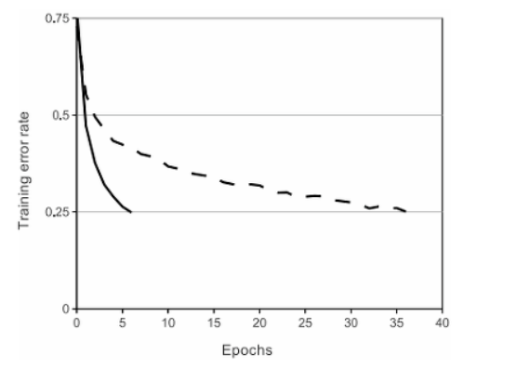
The Architecture
1. ReLU Activation
ReLU – solid line
Tanh – dashed line
Networks with ReLUs consistently learn several times faster than equivalents with saturating neurons

Slide 5
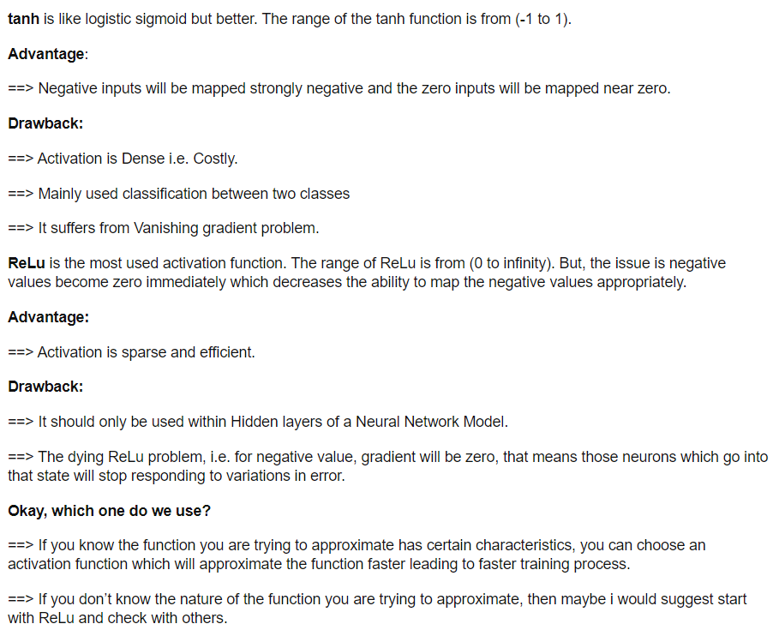
Tanh or ReLu, which activation function perform better in firing a neuron?
https://www.researchgate.net/post/Tanh_or_ReLu_which_activation_function_perform_better_in_firing_a_neuron

Slide 6
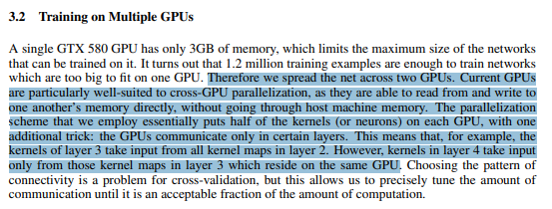
The Architecture
2. Training on Multiple GPUs

Slide 7
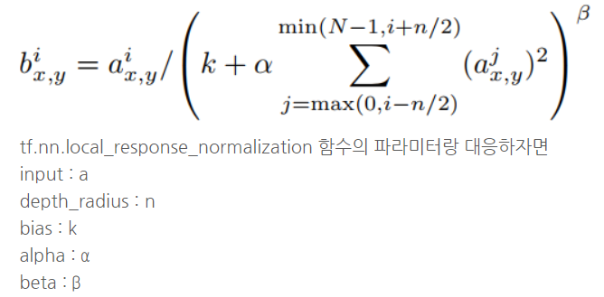
The Architecture
3. Local Response Normalization

Slide 8
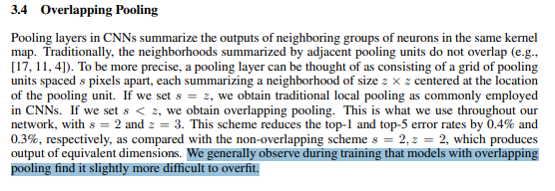
The Architecture
4. Overlapping Pooling

Slide 9
The Architecture
4. Overlapping Pooling

Slide 10
Reducing Overfitting
Data Augmentation
256x256 size를 224x224로 random crop
Translation(위 아래 이동)
Horizontal reflection(좌우반전)
Dropout

